Slide 1
从头开始......

Slide 2
其他振动
简谐振动
振动
波动
机械波
光 波
波

Slide 3
方
程
能
量
同
频
率
不
同
频
率
位移
速度
加速度
三
种
表
示
振幅
相位
初相
阻尼振动
动力学
受迫振动
振动合成
运动学
共 振
其他振动
简谐振动
弹
簧
振 动
练 习

Slide 4
振 动
人类生活在振动的世界里（一切发声体、心脏、海浪起伏、地震以及晶体中原子的振动等）。振动在力学、声学、电学、生物工程、自控等各领域都占有重要的地位。
振动的一般概念
任一物理量在某一定值附近往复变化均称为振动.
机械振动
物体在同一路径的一定位置附近 作重复往返运动称为机械振动。
特点
有平衡点(平衡位置:合力为零的位置)，且具有重复性。
周期性振动 在 T时间内运动状态能完全重复。
非周期性振动 在 T时间内运动状态不能完全重复。

Slide 5
机械振动分类
按振动规律分：简谐、非简谐、随机振动。
按产生振动原因分：自由、受迫、自激、参变振动。
按自由度分：单自由度系统、多自由度系统振动。
按振动位移分：角振动、线振动。
按系统参数特征分：线性、非线性振动。
其中, 简谐振动是最基本的，存在于许多物理现象中。 复杂的振动都可以分解为一些简谐振动的叠加。
?

Slide 6
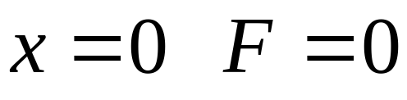
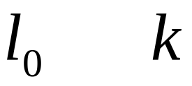

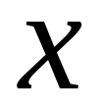



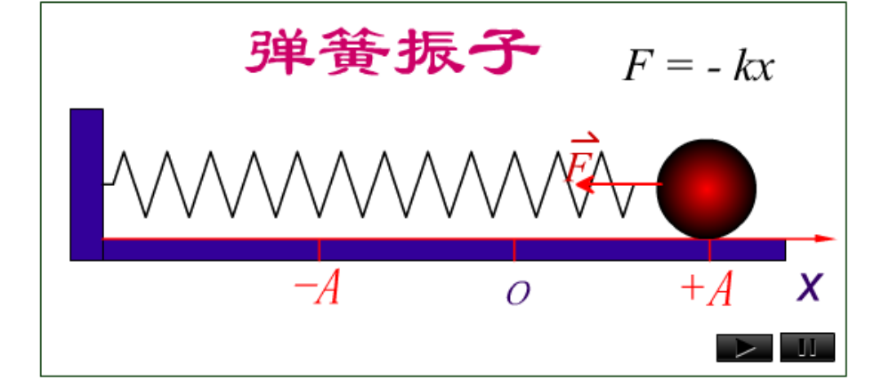
§1.1 简谐振动的运动学描述
弹簧振子的振动

Slide 7


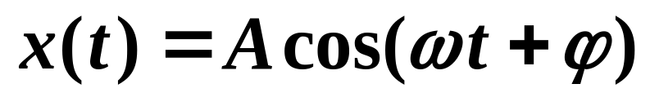



一、谐振动数学表达式（以弹簧振子为例）
以平衡位置为坐标原点，运动直线为x轴
若质点的位移按
的规律运动，称质点做简谐振动
结论：
简谐振动——凡是以时间的余弦(或正弦)函数
表示的运动都是简谐振动。

Slide 8
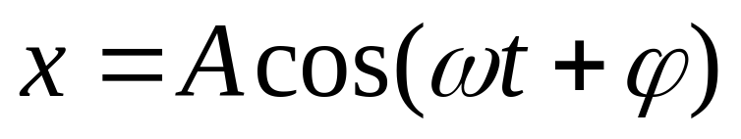
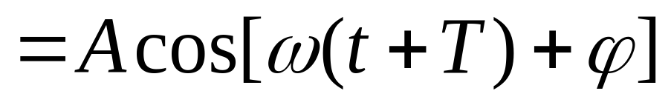
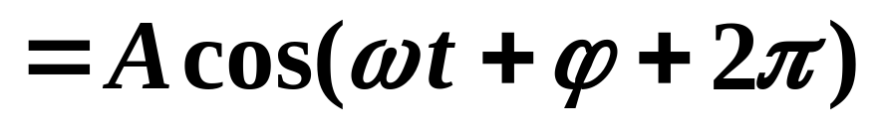
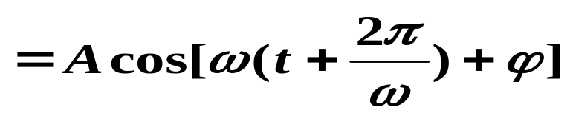
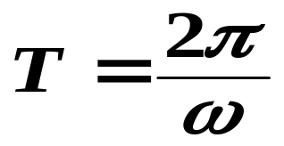
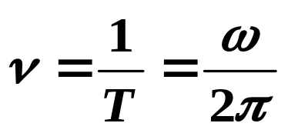
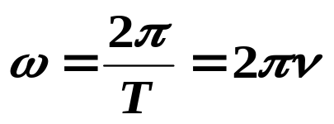
二、简谐振动的三个特征量：振幅、周期和频率、初相
1.振幅A(m)----振动中最大位移量, A>0 ,-A≤ x ≤A
2.周期T(s):
叫做周期，每隔T 时间运动状态完全重复
称为振动频率，单位时间内振动的次数(Hz)
称为角频率（或圆频率）(rad/s)
由系统自身决定

Slide 9
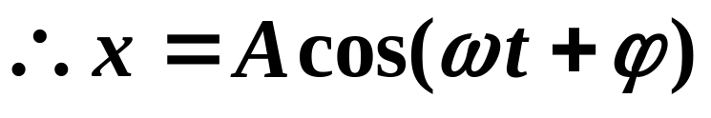
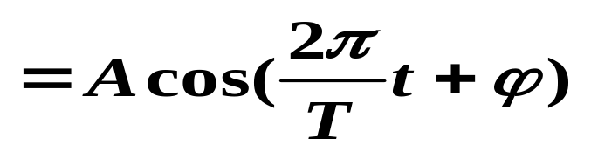
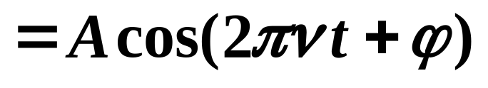
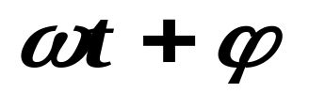

3. 简谐振动的相位、初相位
t时刻相位:
t=0时相位:
初相位
已知表达式 ⇒ A、T、ϕ
已知A、T、ϕ ⇒ 表达式
因此, A、T (ω) 、ϕ 是描述质点作简谐振动的重要物理量。一旦 A、 T (ω) 、ϕ 确定，质点的振动状态就确定。求解 A、 T (ω) 、ϕ 是讨论简谐振动的重要任务之一。

Slide 10
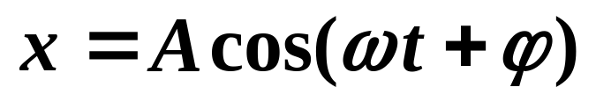
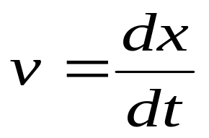
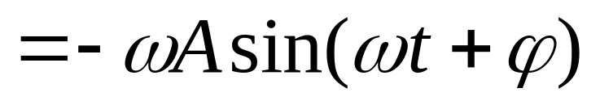
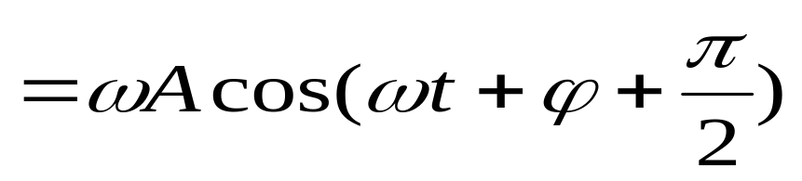
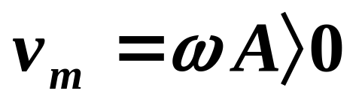
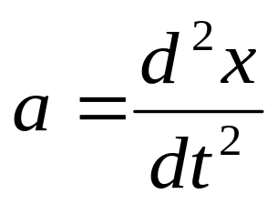
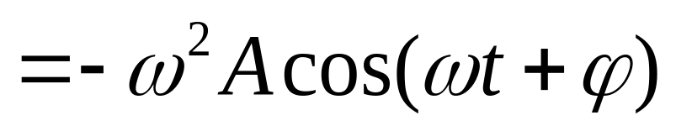
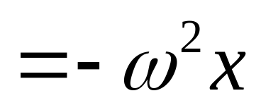
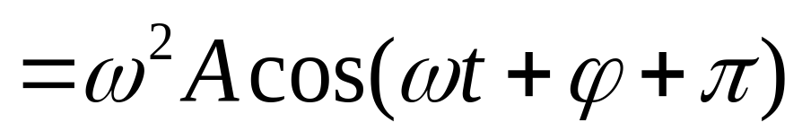
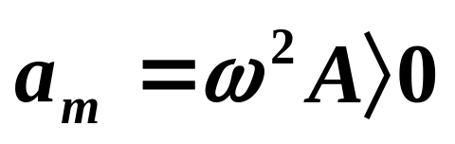
三、简谐振动的速度、加速度
称为速度振幅
加速度和位移正比而反向
称为加速度振幅

Slide 11
四、简谐振动的三种表示方法
1. 解析表达式
2. 振动曲线
x
A
t
由图可知t 时刻质点的位置及速度方向
o
T
t
-A
如图，t=0质点位置及速度方向如何？

Slide 12


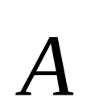


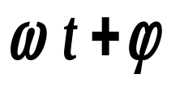


3. 简谐振动的矢量图表示法
旋转矢量法
t
规定：
（2）t =0 时， 与x 轴 夹角为初相位ϕ
o
A
-A
x
（3） 绕O点逆时针旋转， 角速度ω
任意 t 时刻与轴夹角为
在 ox 轴上投影
结论：
旋转矢量A的顶点在 ox 轴上投影点的运动规律，可以形象描述简谐振动的运动状态。

Slide 13
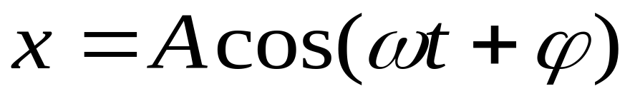
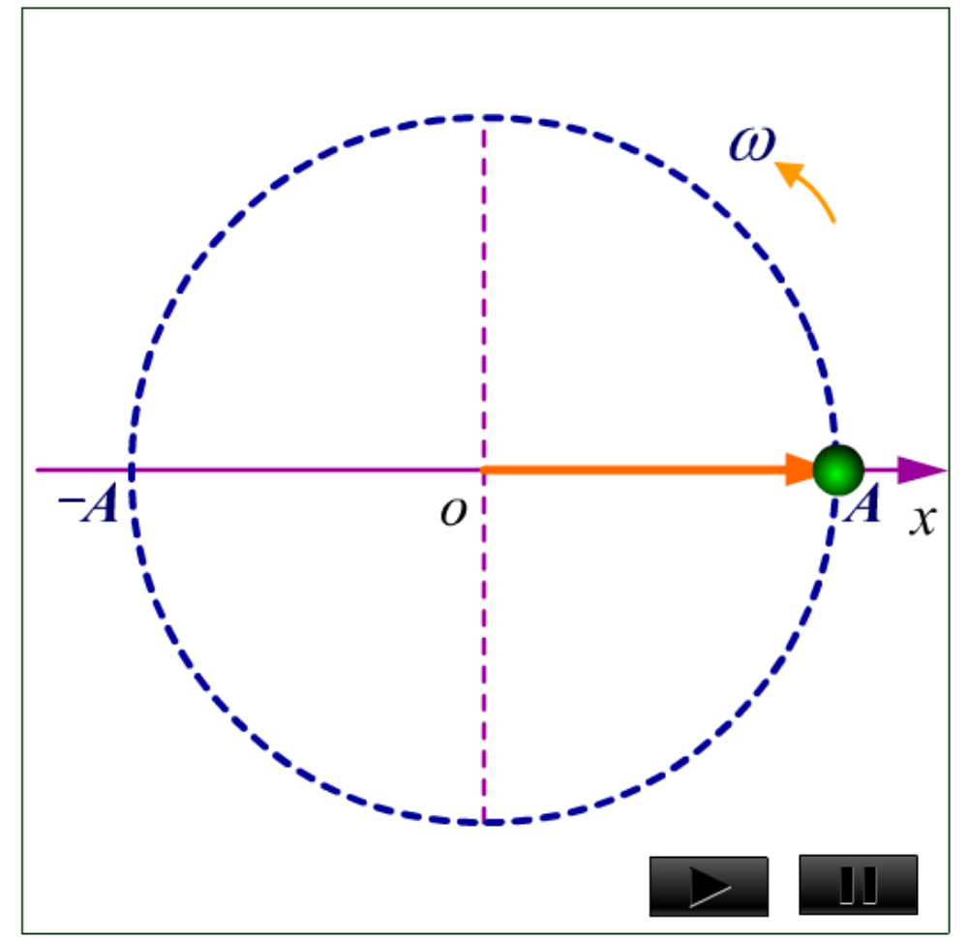

旋转
矢量 的
端点在
轴上的投
影点的运
动为简谐
运动.

Slide 14

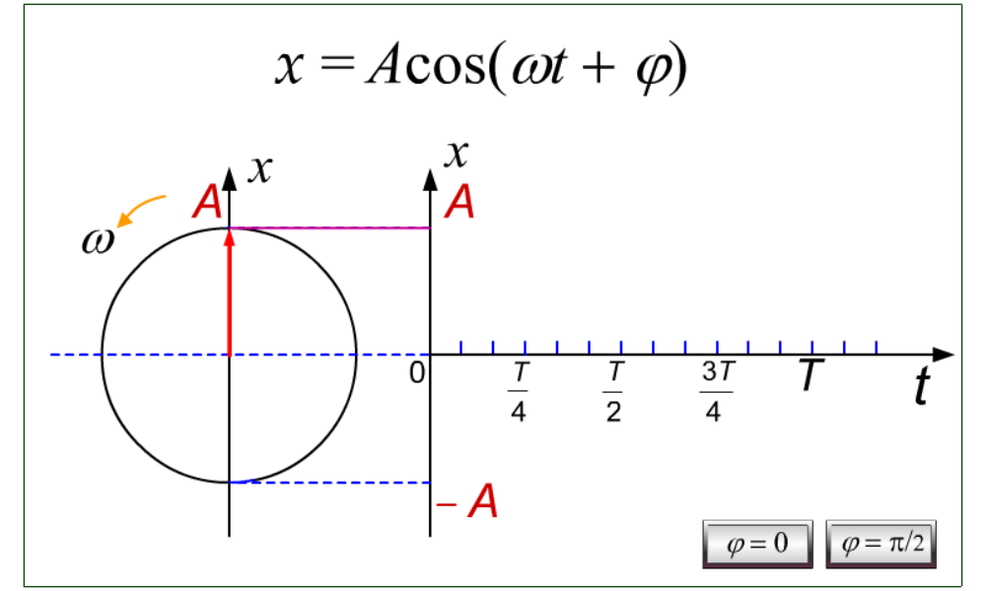
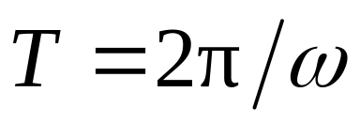
用旋转矢量图画简谐运动的 图
（旋转矢量旋转一周所需的时间）

Slide 15
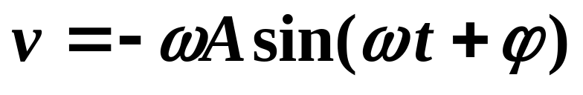
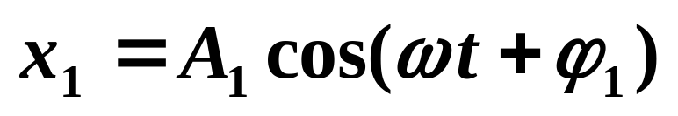
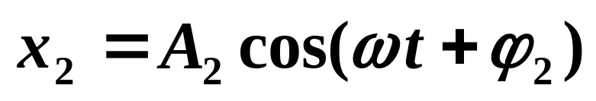
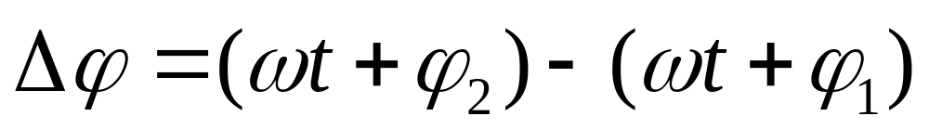
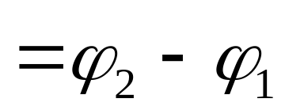
4.振动的相位：
(t 时刻振幅矢量与x轴正向间夹角)
1). 确定振动的状态（位置、速度）：
2). 比较同频率谐振动的步调：
初相之差
相位差：

Slide 16
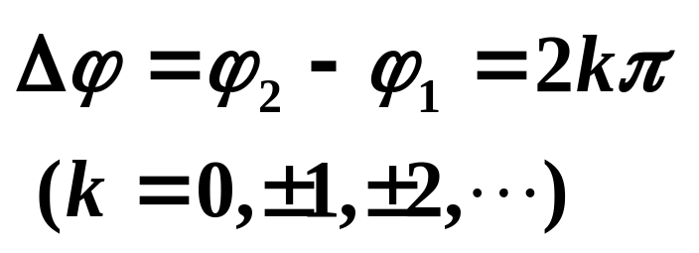
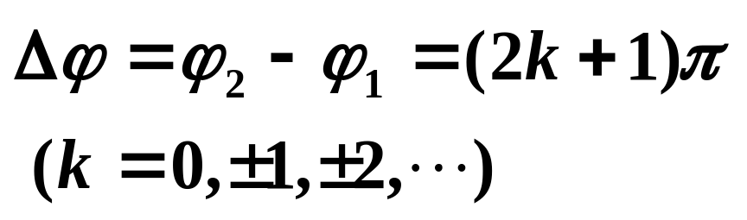
x
x₁
A₁
同相
x₂
A₂
T
同相
o
t
- A₂
-A₁
x
反相
A₁
x₁
A₂
T
o
t
反相
- A₂
x₂
-A₁

Slide 17
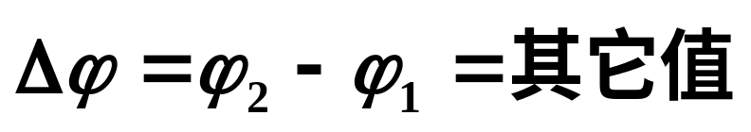
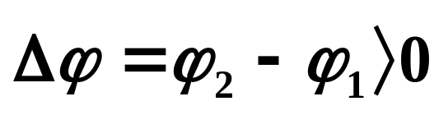
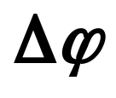
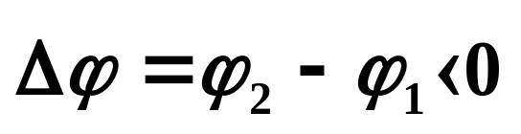
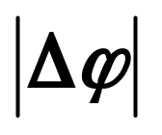
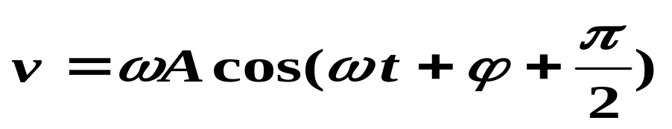
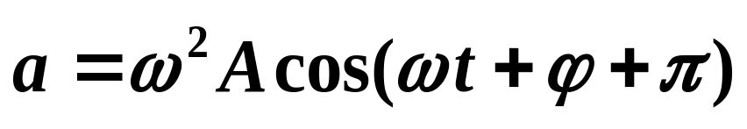
x₂超前x₁
或x₁落后x₂
x₁超前x₂
或x₂落后x₁
例：比较谐振动 x、v、a 三者的位相

Slide 18




v
o
a
x、 υ 、a
a
o
υ
T
t
x

Slide 19
x、υ、a
ω²A
a
ωA
υ
A
x
T
o
t
-A
-ωA
-ω²A
υ > 0
< 0
< 0
> 0
a < 0
< 0
> 0
> 0
减速
加速
减速
加速

Slide 20
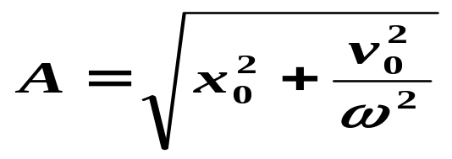
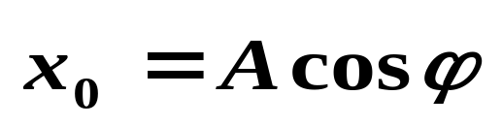
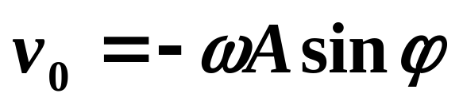
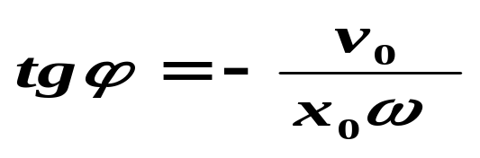
五.振幅A、初相ϕ 的确定
注意ϕ角象限的确定
1. 初始条件：
t=0时x₀、v₀
2. 旋转矢量法确定初相ϕ
例：t=0时质点在平衡位置且向正方向运动，求初相
已知t=0时x₀值及v₀符号
或− π/2
x₀ 值定垂直线
ϕ =3π/2
v₀ 符号定象限
o

Slide 21
例:一质点沿x轴做谐振动,A=4cm,T=4s,t=0时位移为2cm，且向平衡位置移动。求1）振动表达式；2）由起始位置运动到x=-4cm处所需最少时间.
t=0
ϕ =π/3
ω t
ϕ
o
4
-4
2
ω t = 2π/3

Slide 22




§1.2 简谐振动的动力学方程
一、简谐振动的运动微分方程
是二阶微分方程解的积分常数，
可以从初始条件决定

Slide 23







二、谐振动系统受力特征（F＝ma）
1.
弹性力
质点所受的外力与对平衡位置的位移成正比且反向，就是简谐振动。这种振动系统称为谐振子。
固有圆频率
固有周期

Slide 24









2.
任 x 或t 时谐振动质点受力
三、几个简谐振动实例
1.水平弹簧振子：轻弹簧k＋m
平衡位置：弹簧原长处

Slide 25



2.竖直弹簧振子：轻弹簧k＋m
平衡位置：振动物体受力为零处（弹簧伸长x₀处）
振动物体位于任 x 处时：
x₀
o
物体做简谐振动
x
x
思考：光滑斜面上的弹簧振子（k+m）平衡位置在何处？是否简谐振动？若是，其w=?

Slide 26










3. 单摆:无阻尼小角度摆动,摆长为l
平衡位置：摆球受合外力矩为零处（θ=0处）
任q角处：
T
当q 很小时

Slide 27


结论
在角位移很小的时候，单摆的振动是简谐振动。
其角位移为：
固有圆频率、固有周期分别为：

Slide 28
判 断
1. 拍皮球时球的运动是否是简谐振动。
NO. 原因：（1）球在运动中所受的三个力：重力、地面给予的弹力、击球者给予的拍击力，都不是线 性回复力。（2）球的运动轨道中并不存在一个稳定的平衡位置。
2. U形管内液体质量为m，密度为ρ，管的截面积为S。开始时，造成管两边液柱面有一定的高度差，忽略管壁和液体间的摩擦。判断液体柱的运动是否是简谐振动。
S
m
ρ
YES.

Slide 29





解：
线性恢复力：
——简谐振动
角频率：
m=?

Slide 30







四.简谐振动的能量
谐振动：
1.动能

Slide 31








2.势能
3.机械能
1).E_{k}= E_{k}(t) E_{p}= E_{p}(t)
简谐振动系统机械能守恒
无阻尼振动

Slide 32



2）势能曲线
E E_{k} E_{p}
思考x= ±A,0
E_{k}
-A
O
x
A
x

Slide 33








3.周期平均值

Slide 34

E
(1/2)kA²
E_{k}
E_{p}
o
t
T
x

Slide 35
结论：
* 即弹簧振子的动能和势能的平均值相等，且
等于总机械能的一半
* 任一简谐振动总能量与振幅的平方成正比
* 振幅不仅给出简谐振动运动的范围，而且还反映了 振动系统总能量的大小及振动的强度
这些结论同样适用于任何简谐振动。

Slide 36
§1.3 简谐振动的合成
一、同方向 同频率简谐振动的合成
设两个振动具有相同频率，
同一直线上运动，有不同的振幅和初相位
x₁=A₁cos(ω t+ϕ ₁)
x₂=A₂cos(ω t+ϕ ₂)
合振动 x =?
x = x₁+ x₂

Slide 37







1.代数方法：
结论：
仍然是同频率的
简谐振动。
合振幅

Slide 38









2. 用旋转矢量及矢量合成分析
合振动是简谐振动,其频率仍为ω
x =A cos(ω t+ϕ )
Y
X

Slide 39


对合振幅的讨论
(1)若两分振动同相
如：电厂发电上网要求“同期”
ϕ ₂−ϕ ₁= ± 2kπ (k = 0,1,2,…)
则 A=A₁+A₂ , 两分振动相互加强
(2)若两分振动反相
ϕ ₂−ϕ ₁= ±(2k+1)π (k = 0,1,2,…)
则 A=|A₁-A₂|, 两分振动相互减弱
若 A₁=A₂
两振动同相
可能的最强振动
两振动反相
“振动加振动”不振动

Slide 40

(3) ϕ ₂−ϕ ₁＝其它值，则
由上看出ϕ ₂−ϕ ₁的值对合振动起重要作用

Slide 41
二. 两同方向不同频率谐振动的合成，拍
x₁=A₁cos(ω₁ t+ϕ ₁)
x₂=A₂cos(ω₂ t+ϕ ₂)
1)合振动不是简谐振动 （三角函数法讨论）
2)合振动振幅的变化规律
(旋转矢量法讨论）
取ϕ ₁ ＝ϕ ₂ ＝ϕ ，并设 ω₂> ω₁
两旋转矢量间夹角

Slide 42


合振动
（简化地，取A₁=A₂，ϕ ₁ ＝ϕ ₂ ＝ϕ ，并设 ω₂> ω₁）
整体看作振幅，随时间t变化
拍的频率=？

Slide 43




ω₁
t=0
A₂
A₁
合振动忽强忽弱的现象----拍
ω₂
Α
ω₁
x
合振动振幅大小变化一次所需时间为：
t=t₁
Α₁
A
x
A₂
单位时间内合振动振幅大小变化的次数称为拍频:
ω₂
t=t₂
x
A₂
ω₂
即拍频等于两个谐振动频率之差。
A₁
ω₁
A
与之前对比

Slide 44


合成振动如图示:

Slide 45

结论：合振动不是简谐振动，合振幅随时间作周期性变化，这种现象称为
--- 拍
如：同时敲打两个频率不同的音叉，会周而复始地听到“嗡”…的声音，显示出声音忽强忽弱的变化。


Slide 46

拍, 是一个重要现象，有许多应用
1.测未知频率的一种方法
2.利用标准音叉校准钢琴的频率
音调有微小差别就会出现拍音，调整到拍音消失，钢琴的一个键就被校准了。

Slide 47



§1.4 阻尼振动 受迫振动与共振
一、阻尼振动
到现在为止，所讨论的谐振动，只是理想情形，即在振动过程中，振动系统不受阻尼作用。 但在实际振动中，摩擦阻力总是存在的，振动系统最初获得的能量，在振动过程中因不断克服阻力做功而不断减少，随着能量的逐渐减少，由于E∝A²，振动强度逐渐减弱，振幅越来越小，以致最后停止振动，这种振动称为阻尼振动。
其动力学方程为：
当速度较小时

Slide 48


阻尼较小时：欠阻尼
阻尼适中时：临界阻尼
应用：实验室中指针式仪表回零
阻尼较大时：过阻尼

Slide 49
二、受迫振动、共振
1.自由振动
前述各节所论述的振动系统,一旦受外界扰动离开平衡位置，就能自行振动。在振动过程中除所受的弹性力（或准弹性力）和阻尼力以外，并没有施加维持振动力的其他外力，这种情况下的振动称为自由振动。
2.无阻尼自由振动
只受弹性力作用（或准弹性力作用），无阻尼力的理想情况。如不考虑摩擦力作用的水平弹簧振子，不考虑空气阻力作用的竖直弹簧振子。

Slide 50



3.受迫振动
实际的振动系统总免不了由于阻力而消耗能量，这会使振幅不断衰减，但这时也能够得到等幅即振幅并不衰减的振动，这时需对振动系统施加周期性外力，而使振动系统不断补充能量。这种周期性外力叫策动力，在有策动力作用下的振动叫做受迫振动。
策动力：
动力学方程：
经分析可知足够长时间后，达到稳态，其振动方程为：

Slide 51




稳态时的受迫振动按简谐振动的规律变化
(1)频率
等于策动力的频率 ω
(2)振幅
即策动力频率不同，振幅不同
且当
时
称为 共振
其中
为振动系统固有频率

Slide 52
共振
在一定条件下, 振幅出现极大值, 振动剧烈的现象。
共振时，驱动力对系统作正功，最大限度吸收能量，振幅可达最大！
应用
电子（测量电流的频率）、乐器、微波炉等。
危害
机器设备、建筑、汽轮机等。
1906年圣彼得堡卡坦卡河上一座桥（flash）。
1940年建成4个月的美国塔科曼海峡大桥 。

Slide 53
发生这些事件后，人们进行了调查。然而既没有什么敌人的破坏，也不是桥的质量问题。研究发现，肇事者就是这些受害者自己，由于士兵和战马训练得太好，其整齐的前进步伐接近桥的固有频率，激起了大桥的共振，越振越强的桥梁很快被振挎，结果造成了桥断人亡的大事故。
由于这些血的教训，为了防止类似的事故，后来世界各国都先后规定，凡是大队人马在过桥时，必须改为便步走，而不准齐步走，避免共振现象发生。

Slide 54





弹 簧
在外力作用下，两弹簧受力大小相等，形变不等。
1.弹簧串连：
k₁
k
k₂
m
m

Slide 55



2.弹簧并连
在外力作用下，两弹簧受力不等，形变相等。
k₁
k₂
o
x
k₁x+k₂x
kx
=
k
o

Slide 56





3.弹簧分割：
原弹簧与分割后各段弹簧在相同外力作用下，单位长度上的伸长量相同。
l₁
L
k₁
k
m
m
分割后的伸长量
总伸长量
单位伸长量

Slide 57


课堂练习
1.一简谐振动的振动曲线如图所示。求振动方程。

Slide 58




2.一质点作简谐振动，振动方程
x =Acos(wt+ϕ)，当时间 t =T/4 (T 为周期)时，质点的速度为：
[ C ]

Slide 59
3.一单摆，把它从平衡位置拉开，使摆线与竖直方向成一微小角度 θ ，然后由静止放手任其摆动，若自放手时开始计时，如用余弦函数表示其运动方程，则该单摆振动的初位相为：
（A）θ；
（B）π；
（C）0；
（D）π／2
[ B,C ]

Slide 60










4.一物体做谐振动，振幅为 A，在起始时刻质点的位移为 -A/2 且向 x 轴的正方向运动，代表此谐振动的旋转矢量图为：
[ D ]

Slide 61


5.一质点做简谐振动，其振动方程为
（1）当x值为多大时，系统的势能为总能量的一半？
（2）质点从平衡位置移动到此位置所需最短时间为多少？
6.上面放有物体的平台，以每秒5周的频率沿竖直方向做简谐振动，若平台振幅超过 m，物体将会脱离平台。（设g=9.8m/s²）
1.0×10⁻²m

Slide 62



7.一质点同时参与了三个简谐振动。它们的振动方程分别为
0
则其合成运动的运动方程为x =

Slide 63


8.一长度为l、倔强系数为k的均匀轻弹簧分割成长度分别为l₁和l₂的两部分，且l ₁= nl₂ ，n为整数，则相应的倔强系数k₁=? k₂=?
9.一倔强系数为k的均匀轻弹簧分割成三部分，取出其中的两根，将它们并连在一起，下面挂一质量为m 的物体，如图所示，则振动系统的频率ν=?
k

Slide 64





10. 一质量为 m 的滑块，两边分别与劲度系数为 k₁ 和 k₂ 的轻弹簧联接，两弹簧的另外两端分别固定在墙上。滑块 m 可在光滑的水平面上滑动，o 点为平衡位置。将滑块m 向左移动了 x₀ 的距离，自静止释放，并从释放时开始计时，取坐标如图示，则振动方程为：

Slide 65

[ C ]

Slide 66







11.一轻弹簧的劲度系数为 200N·m⁻¹，现将质量为 4kg 的物体悬挂在该弹簧的下端，使其在平衡位置下方 0.1m 处由静止开始运动，若由此时刻开始计时，求：
（1）物体的振动方程（自选坐标系）；
（2）物体在平衡位置上方 5cm 时弹簧对物体的拉力；
（3）物体从第一次越过平衡位置时刻起到它运动到上方 5cm 处所需要的最短时间。
解:
（1）选平衡位置为原点, x轴指向下方
t=0时：
由以上两式得
由旋转矢量法得
∴振动方程
（SI）

Slide 67






（2）物体在平衡位置上方 5cm时，弹簧对物体的拉力f
(3)
由旋转矢量法知

Slide 68



12：劲度系数为k、质量为M的弹簧振子静止的放置在光滑的水平面上，一质量为m的子弹以水平速度v₁射入M中，与之一起运动。选m、M开始共同运动的时刻为t=0，求固有角频率、振幅和初相位。(以弹簧伸长方向为正方向)

Slide 69


13.一质点在x轴上做简谐振动，选取该质点向右运动通过A点时作为计时起点(t=0)，经过2s后，质点第一次经过B点，再经过2S后，质点第二次经过B点，若已知该质点在A、B两点具有相同的速率，且AB=10cm，求（1 ）质点的振动方程;（2）质点在A点处的速率。
A
·
·
B
x

Slide 70
















解：
由旋转矢量图和 ⎜v_{A}⎢=⎪v_{B}⎪
可知 T / 2 = 4s
(1) 以AB的中点为坐标原点, x 轴指向右方.
t=0时,
t=2s时,
由上两式可解得

Slide 71





因为在A点质点的速度大于零,所以
或
∴运动方程
(SI)
t=0时
(SI)

